Slide 1
Chương 7: Cấu trúc thu tối ưu
7.1. Tổng quan về cấu trúc thu tối ưu
7.2. Luật quyết định thu
7.3. Biểu diễn hình học của tín hiệu
7.4. Cấu trúc thu tối ưu cho tín hiệu nhị phân
7.5. Hiệu năng của cấu trúc thu tối ưu tín hiệu nhị phân

Slide 2
7.1. Tổng quan
Tín hiệu sẽ bị thay đổi khi truyền qua kênh có nhiễu -> Máy thu cần phải phát hiện (detection) hay đưa ra quyết định (decision making) tín hiệu nào đã được truyền khi nó nhận được 1 tín hiệu. Việc phát hiện tín hiệu hay đưa ra quyết định về tín hiệu được truyền của máy thu được gọi là quyết định thu.
Quyết định thu là chính xác khi tín hiệu được máy thu quyết định (hay chọn là được truyền) đúng là tín hiệu đã được truyền. Quyết định sai nếu tín hiệu được máy thu quyết định là tín hiệu được truyền nhưng nó không phải tín hiệu đã được truyền -> Sai số quyết định là xác suất sẩy ra quyết định sai.
Rất tự nhiên là không thể có quyết định chính xác tuyệt đối trong kênh có nhiễu → Yêu cầu máy thu quyết định với xác suất sai bé nhất có thể.
Máy thu cho quyết định thu có xác suất sai tối thiểu được gọi là máy thu tối ưu hay cấu trúc thu tối ưu (optimum receiver).

Slide 3
7.1. Tổng quan
Bài toán quyết định thu của máy thu tối ưu sẽ là như sau:
Cho tập tín hiệu có thể sẽ được phát là tập m tín hiệu {si(t)}. Khi máy phát truyền tín hiệu si(t), máy thu sẽ nhận được tín hiệu r(t) = si(t) + n(t). Máy thu phải quyết định tín hiệu si(t) nào đã được phát từ tín hiệu r(t) nó nhận được sao cho xác suất quyết định thu là tối thiểu.
Giả thiết kênh là kênh chỉ có nhiễu cộng và chúng ta cũng giả thiết nhiễu trong kênh n(t) là nhiễu chuẩn Gaussian có trị trung bình bằng 0 và công suất trung bình (phương sai) của nhiễu là N/2.
Xét trong hệ thống truyền thông tin số: mỗi tín hiệu mang một thông tin số (coi mỗi thông tin số có giá trị từ 0 đến (m-1) và trong trường hợp cơ số m =2 thì ta có hệ truyền thông nhị phân).

Slide 4
7.2. Luật quyết định thu
Hệ thống truyền thông số có tập tín hiệu {si(t)}; i =1,..,m mang các thông tin số có giá trị từ 0,..,(m-1).
Máy phát truyền tín hiệu Si(t) mang thông tin i-1. Máy thu nhận tín hiệu r(t) = si(t) + n(t).
Mô hình của kênh truyền là nguồn vào gồm tập các tín hiệu vào (biểu diễn các tín vào) {si(t)} giả thiết có xác suât {pi} i=1,..,m. Tín hiệu ra r(t) = si(t) + n(t), i=1,..,m. Hàm truyền của kênh là tập các xác suất {p(r(t)/si(t)}.
Máy thu sẽ có quyết định đúng khi nó quyết định (chọn ra) tín hiệu được truyền là si(t). Máy thu sẽ có quyết định sai khi nó chọn tín hiệu được phát là một tín hiệu sj(t) khác si(t) hay chọn tín hiệu sj(t) với j khác i là tín hiệu được phát.
Một hệ thống truyền thông có thể được sử dụng để truyền thông tin thì phải có nhiễu không quá lớn để tín hiệu nhận được giống với tín hiệu được truyền chủ yếu. (trường hợp thường gặp là nhiễu có phân bố chuẩn Gaussian)

Slide 5
7.2. Luật quyết định thu
Do tín hiệu được phát là si(t) và nhiễu trong kênh sẽ tạo ra tín hiệu r(t) thường giống hơn với r(t) hay p(si(t)/r(t)) sẽ lớn nhất. Vây quyết định thu cho xác suất quyết định sai bé nhất là quyết định tín hiệu được phát là tín hiệu có xác suất có điều kiện khi nhận được tín hiệu r(t) đạt giá trị lớn nhất.
Bài toán quyết định thu sẽ chuyển thành bài toán: quyết định (chọn) si(t) được phát nếu p(si(t)/r(t)) >= p(sj(t)/r(t)) với mọi j khác I.
Luật quyết định này còn gọi là luật quyết định cho xác suất thu sai cực tiểu
Theo công thức bayes: p(si(t)/r(t)) = {p(r(t)/si(t)).p((si(t))}/ p(r(t)
Bài toán quyết định thu cho xác suất thu theo hợp lý cực đại hay quyết định theo cực đại sự tương đồng ML (Maximun Likelihood) là:
Chọn si(t) là được truyền nếu p(r(t)/si(t))/ p(r(t)) >= p(r(t)/sj(t))/ p(r(t)) với mọi j khác i

Slide 6
7.2. Luật quyết định thu
Vì p(r(t)) là chung ở cả hai vế của bất phương trình quyết định nên bài toán quyết định theo hợp lý cực đại ML (cực đại tương đồng) là
Quyết định si(t) được truyền nếu p(r(t)/si(t)).p(si(t)) >= p(r(t)/sj(t)).p(sj(t)) với mọi j khác i.
Trong các hệ thống truyền thông số thì tín hiệu mang thông tin số có xác suất xuất hiện pi = p = 1/m (thường sau mã hóa nguồn) nên thường bài toán quyết định thu hay luật quyết định thu chuyển thành
Quyết định si(t) được truyền nếu p(r(t)/si(t)) >= p(r(t)/psj(t)) với mọi j khác i.
Luật quyết định thu này được gọi là luật quyết định thu theo cực đại hóa xác suất hậu nghiệm MAP (Maximum Apriori Probability).

Slide 7
7.2. Luật quyết định thu
Trường hợp hệ thống truyền thông nhị phân (m=2) chỉ có 2 tín hiệu s1(t), biểu diễn tin 0, và s2(t), biểu diễn tin 1, các luật quyết định thu sẽ là:
Luật ML:
Quyết định si(t) được truyền nếu p(r(t)/si(t)).pi >= p(r(t)/sj(t)).pj với j khác i; i,j =1/2
Hay nếu {p(r(t)/si(t)) / p(r(t)/p(sj(t))} >= pj / pi thì quyết định si(t) được truyền, ngược lại quyết định sj(t) được truyền.
Tỷ số bên trái được gọi là tỷ số tương đồng (Likelihood rate).

Slide 8
7.2. Luật quyết định thu
Luật MAP: Nếu p(r(t)/si(t)) >= p(r(t)/sj(t)) thì quyết định si(t) được truyền, nếu ngược lại quyết định sj(t) được truyền.
→ Các quyết định trên là quyết định hai mức hay 1 ngưỡng, nó sẽ cho sai số khi dấu bằng sẩy ra
→ Để loại sai số này, quyết định 3 mức được đưa ra: Nếu vế trái lớn hơn vế phải si(t) được truyền, nếu vế trái nhỏ hơn vế phải sj(t) được truyền, nếu hai vế bằng nhau thì không quyết định đươc (sai số quyết định xuất hiện).

Slide 9
7.3. Biểu diễn hình học tín hiệu
Các luật quyết định đã cho nguyên tắc hoạt động của các máy thu (hay cấu trúc thu). Tuy nhiên việc phải thực hiện tính các xác suất là khá khó khăn → sử dụng công cụ biểu diễn hình học tín hiệu để xây dựng các cấu trúc thu.
Trong biểu diễn hình học tín hiệu, mỗi tín hiệu sẽ là một vector hay một điểm trong không gian chiều. Mỗi chiều là một vector độc lập tuyến tính của không gian và mỗi tín hiệu sẽ được khai triển theo các vector (tín hiệu) độc lập tuyến tính này. Các hệ số khai triển là một tọa độ của vector.
Tập n tín hiệu (vector) độc lập tuyến tính của tập m tín hiệu cho trước (được truyền) sẽ được tìm theo thuật toán Gram-schmidt.

Slide 10
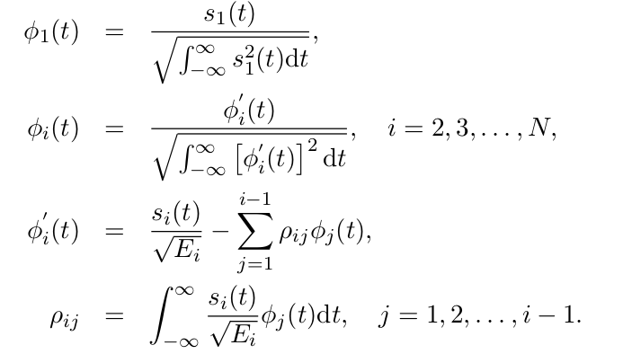
7.3. Biểu diễn hình học tín hiệu
Thủ tục Gram-Schmidt cho tập M tín hiệu
Nếu tập M tín hiệu là độc lập tuyến tính thì N = M, Nếu tập tín hiệu là phụ thuộc tuyến tính thì N<M

Slide 11
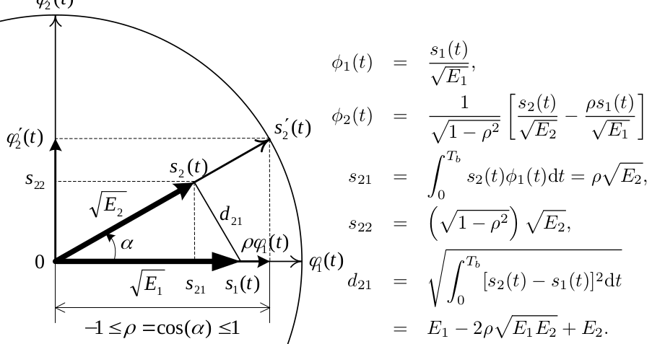
7.3. Biểu diễn hình học tín hiệu
Thủ tục Gram-Schmidt cho tín hiệu nhị phân:

Slide 12
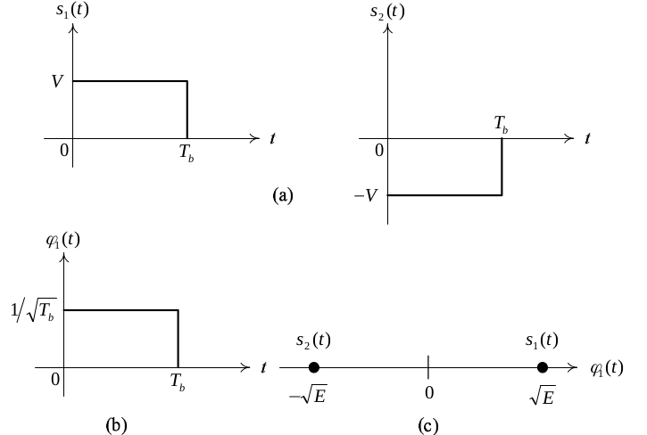
7.3. Biểu diễn hình học tín hiệu
Ví dụ:

Slide 13
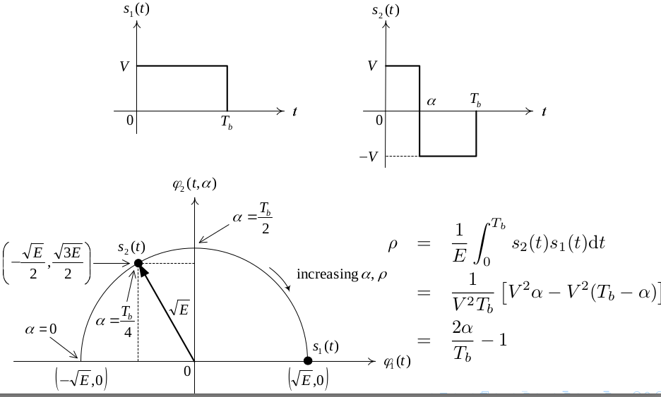
7.3. Biểu diễn hình học tín hiệu
Ví dụ:

Slide 14
7.4. Cấu trúc thu tối ưu
Những dữ liệu cho xây dựng cấu trúc thu tối ưu là:
Hệ thống truyền thông sử dụng tập M tín hiệu {si(t)} để biểu diễn M tri thông tin.
Các tín hiệu này được khai triển triển trực giao theo N hàm cơ sở trực giao với các hệ số khai triển si(t) theo hàm cơ sở thứ j là Sij
Nhiễu trong kênh w(t) là nhiễu cộng có phân bố gaussian (còn gọi nhiễu trắng) có giá trị trung bình bằng 0 và công suất trung bình N0/2.

Slide 15
7.4. Cấu trúc thu tối ưu
Nhiễu được khai triển trực giao:
Quyết định thu cho tín hiệu M, sẽ có quyết định đúng khi quyết định chọn tín hiệu được phát chính là tín hiệu đã được truyền và quyết định sai khi chọn các tín hiệu còn lại. Vậy có thể đơn giản hóa việc quyết định thu sẽ là M bộ quyết định nhị phân. Thêm nữa các hệ thông truyền thông thường gặp là nhị phân nên, trong học phần này, chúng ta sẽ chỉ xét cấu trúc thu tối ưu cho tín hiệu nhị phân

Slide 16
7.4. Cấu trúc thu tối ưu
Giả thiết hệ thống sử dụng hai tín hiệu s1(t) biểu diễn bít 0, s2(t) biểu diễn bit 1. Xác suất suất hiện của hai tín hiệu cũng là của xác suất xuất hiện của hai giá trị của bít thứ k là
Hai tín hiệu tồn tại trong một chu kỳ bit và năng lượng của chúng là
Nhiễu trong kênh w(t) là nhiễu cộng trắng có trị trung bình bằng 0 và công suất trung bình N0/2:

Slide 17
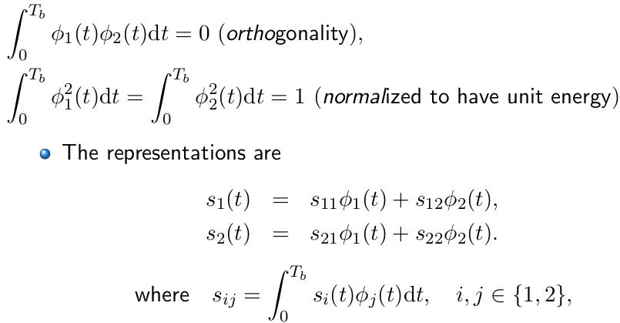
7.4. Cấu trúc thu tối ưu
Hai tín hiệu sẽ được khai triển trực chuẩn theo hai hàm cơ sở trực chuẩn:

Slide 18
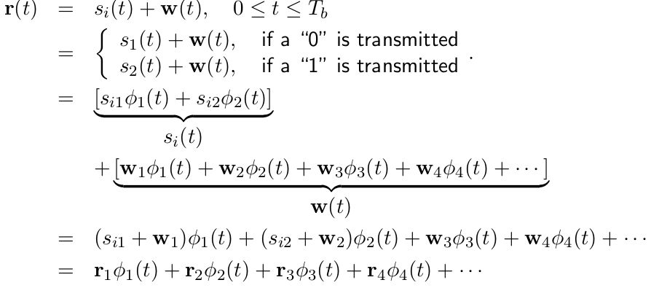
7.4. Cấu trúc thu tối ưu
Tín hiệu nhận được r(t) được khai triển thành:

Slide 19
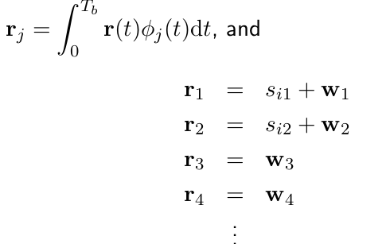
7.4. Cấu trúc thu tối ưu
mối thành phần rj được tính theo:
Các thành phần rj từ j =3,4,.. không mang thông tin mà chỉ có nhiễu.

Slide 20
7.4. Cấu trúc thu tối ưu
Áp dụng luật quyết định thu cho tín hiệu nhị phân theo cực đại hóa sự tương đồng ML, chúng ta có:
Trong đó tỷ số tương đồng là
Lưu ý r(t) nhận được sẽ là vector nhận được với các thành phần rj mà trong đó chỉ r1, r2 mang thông tin và r(t) = si(t) + w(t). 1T là tín hiệu truyền bít 1 hay s2(t), 0T là tín hiệu truyền bít 0 hay s1(t). Hàm truyền f(r(t)/si(t)) là hàm mật độ xác suất để nhận được r(t) khi truyền s1(t) hay s2(t)

Slide 21
7.4. Cấu trúc thu tối ưu
Hàm f(r(t)/si(t)) = f{(si(t)+w(t))/si(t)} và với kênh có nhiễu cộng trắng:
f(r(t)/s1(t)) = {1/[sqrt(piN0)]} exp{- sqr[r(t)-s1(t)]/N0}
f(r(t)/s2(t)) = {1/[sqrt(piN0)]} exp{- sqr[r(t) -s2(t)]/N0}
Luật quyết định thu chuyển thành:
exp{-sqr[r(t) - s2(t)]/N0} / exp{-sqr[r(t)-s1(t)]/N0} >= P1/P2 quyết định 1 được phát, ngược lại 0 được phát
Hay sqr[r(t)-s1(t)] – sqr[r(t)-s2(t)] >=N0 . lnP1/P2 quyết định 1 được truyền, ngược lại 0 được truyền. Luật quyết định theo quãng cách tối thiểu.
Khai triển vế trái có:
{sqr[r(t)] – 2r(t).s1(t) + sqr[s1(t)]} – {sqr[r(t)] – 2r(t).s2(t) + sqr[s2(t)]} >= N0. lnP1/P2
Hay {r(t).s2(t) + E2} – {r(t).s1(t) +E1} >= N0. LnP1/P2 thì quyết định 1 được truyền, ngược lại 0 được truyền. Quyết định theo cực đại hàm tương quan.

Slide 22
7.4. Cấu trúc thu tối ưu
Khi sử dụng khai triển các tín hiệu, luật quyết định thu chuyển thành:
Khi p1 = p2 (các tín hiệu đẳng xác suất):
Luật quyết định thu này là luật quyết định theo quãng cách tối thiểu. Máy thu xây dựng theo luật này sẽ gọi là cấu trúc thu tối thiểu hóa quãng cách.

Slide 23
7.4. Cấu trúc thu tối ưu
Khi tín hiệu si(t) được truyền, tín hiệu r(t) = si(t) + w(t) sẽ có biểu diễn hình học là các điểm tín hiệu nằm trong 1 hình cầu. Hình cầu này có tâm là si(t) và bán kính là biên độ lớn nhất của w(t).
Hai tín hiệu s1(t) và s2(t) sẽ tạo ra các tín hiệu thu được của chúng tạo thành hai hình cầu cách nhau 1 khoảnh cách là khoảng cách của 2 tín hiệu d21.
Luật quyết định thu tối thiểu hóa quãng cách sẽ tạo ra mặt phẳng phân cách chia hai vùng không gian cho tín hiệu s1(t) và s2(t) là mặt phẳng vuông góc với đường nối hai điểm tín hiệu s1(t) và s2(t).
Khi P1 = p2, mặt phẳng này là mặt phẳng trực giao đi qua điểm giữa đường nối 2 điểm tín hiệu. Khi P1 khác P2 thì mắt phẳng này dịch về s1(t) khi P1<P2 và địch về phía s2(t) khi P1 >P2.

Slide 24
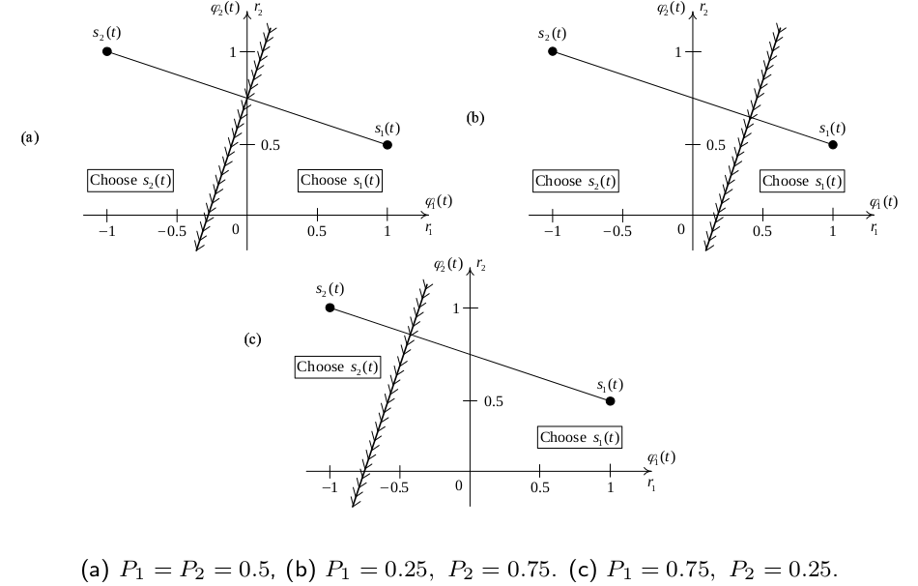
7.4. Cấu trúc thu tối ưu
Ví dụ:

Slide 25
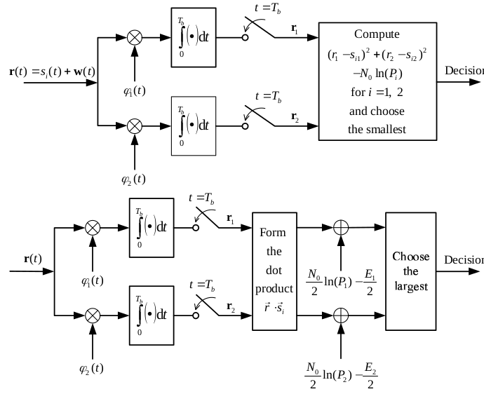
7.4. Cấu trúc thu tối ưu
Triển khai:

Slide 26
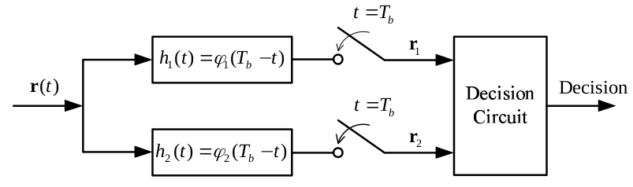
7.4. Cấu trúc thu tối ưu
Triển khai cấu trúc thu tối ưu trên bộ lọc phối hợp.
Bộ lọc phối hợp là bộ lọc có hàm truyền là liên hợp phức của tín hiệu vào, tín hiệu ra là biên độ của tín hiệu vào.
Để khai triển các hệ số khai triển của r(t) ta có thể sử dụng phép chiếu (hay còn gọi khai triển tương quan là hàm tương quan của r(t) và các hàm cơ sở), ta có thể sử dụng các mạch lọc phối hợp với các hàm cơ sở.

Slide 27
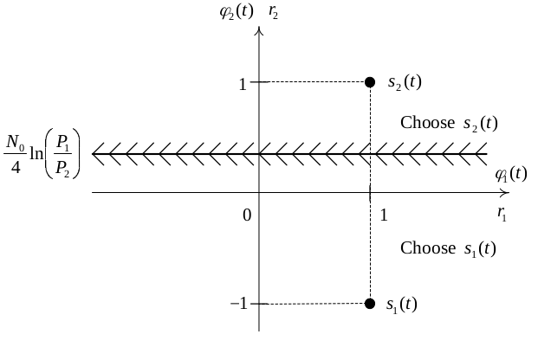
7.4. Cấu trúc thu tối ưu
Trường hợp đặc biệt, hai tin hiệu có khai triển
Biểu diễn hình học của nó:

Slide 28
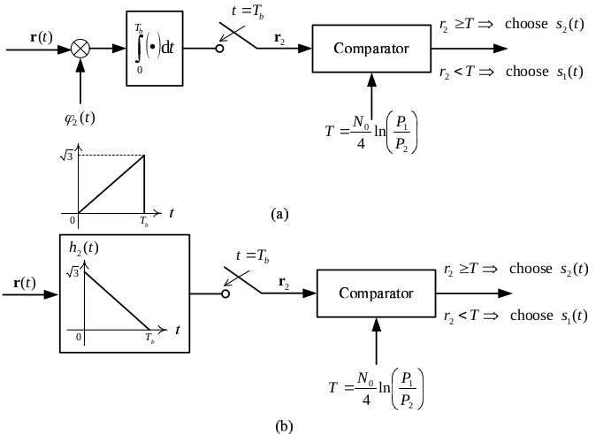
7.4. Cấu trúc thu tối ưu
Triển khai cấu trúc thu tối ưu:

Slide 29
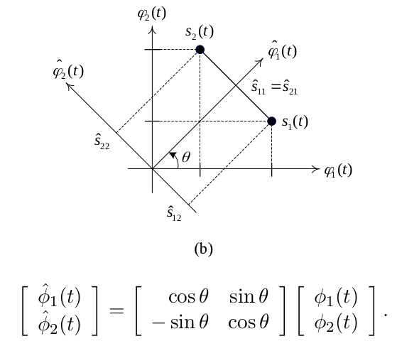
7.4. Cấu trúc thu tối ưu
Bằng cách chọn hợp lý các hàm cơ sở, các tín hiệu s1(t), s2(t) đều có thể chuyển về dạng đặc biệt trên, ví dụ:

Slide 30
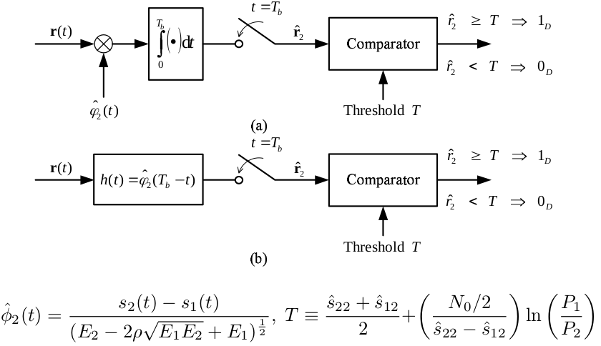
7.4. Cấu trúc thu tối ưu
Triển khai cấu trúc thu tối ưu mới:

Slide 31
7.4. Cấu trúc thu tối ưu
Triển khai cấu trúc thu tối ưu mới:

Slide 32
7.5. Hiệu năng của cấu trúc thu tối ưu cho tín hiệu nhị phân
Hiệu năng của cấu trúc thu tối ưu được đo bằng xác suất quyết đinh sai Pe của nó. Xác suất Pe càng nhỏ thì hiệu năng của cấu trúc thu càng lớn.
Để quyết định bít được phát, so sánh với ngưỡng T

Slide 33
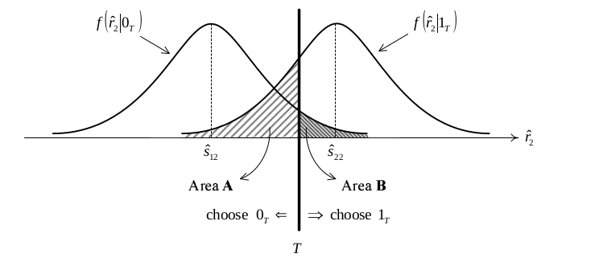
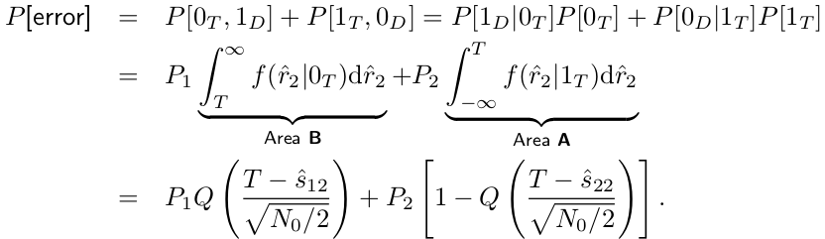
7.5. Hiệu năng của cấu trúc thu tối ưu
Để tính xác suất quyết định sai, sử dụng mô hình:

Slide 34
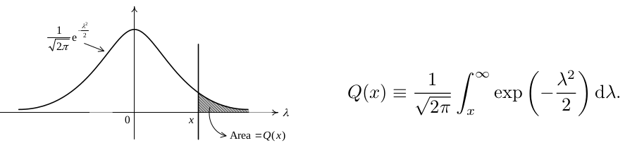
7.5. Hiệu năng của cấu trúc thu tối ưu
Hàm Q(x) tính xác suất sai khi loại phần gách chéo khỏi vùng giá trị của biến:
Hàm Q(x) được tính với phân bố chuẩn có trị trung bình bằng 0 và phương sai bằng 1. Khi trị trung bình bằng Si2, phương sai bằng N0/2 thì giá trị x sẽ chuyển thành (T-si2)/N0 :

Slide 35
7.5. Hiệu năng của cấu trúc thu tối ưu
Hàm Q(x) tính xác suất sai khi loại phần gách chéo khỏi vùng giá trị của biến:
Hàm Q(x) được tính với phân bố chuẩn có trị trung bình bằng 0 và phương sai bằng 1. Khi trị trung bình bằng Si2, phương sai bằng N0/2 và vùng giá trị bị loại bỏ tính tử T thì giá trị x sẽ chuyển thành (T-si2)/(sqrt(N0/2))

Slide 36
7.5. Hiệu năng của cấu trúc thu tối ưu
Xác suất quyết định sai khi P1 = P2:
Vậy: Xác suất quyết định sai (hay sai số quyết định) tỷ lệ nghịch với quãng cách giữa hai tín hiệu và tỷ lệ thuận với công suất nhiễu trông kênh.
Để tăng hiệu năng (độ chính xác quyết định) cần tăng quãng cách giữa các tín hiệu và/ hoặc giảm nhiễu trong kênh
Các biện pháp tăng hiệu năng sẽ là tạo ra (thiết kế) các tín hiệu có quãng cách giữa chúng càng lớn càng tốt và/ hoặc chống nhiễu trong kênh

